Slide 1
4 Verilog HDL基础

Slide 2
4.1 HDL语言
美国国防部提出的超高速集成电路研究计划，目的是为了把电子电路设计以文字或文件的方式保存下来，便于他人了解电路的设计意义
一种以文本形式来描述数字系统硬件的结构和行为的语言，用它可以表示逻辑电路图、逻辑表达式，复杂数字逻辑系统所的逻辑功能。
HDL是高层次自动化设计的起点和基础。
80年代出现了上百种HDL，VHDL在1987年，Verilog HDL在1995年，成为IEEE标准。

Slide 3
4.1 HDL与计算机语言的区别
运行的基础
  计算机语言在CPU＋RAM构建的平台上运行
  HDL设计的结果是由逻辑门、触发器等组成的数字电路
执行方式
  计算机语言基本上以串行的方式执行
  HDL在总体上是以并行方式工作
验证方式
  计算机语言主要关注于变量、寄存器值的变化
  HDL要实现严格的时序逻辑关系

Slide 4
4.2 Verilog基本语法—语言要素
间隔符: Verilog 的间隔符主要起分隔文本的作用，可以使文本排列有序，便于阅读与修改。
  间隔符包括空格符（\b）、TAB 键（\t）、换行符（\n）及换页符。
注释符:注释只是为了改善程序的可读性，在编译时被忽略。
  多行注释符“/* --- */”：用于写多行注释；
  单行注释符“//”：以开始到行尾结束为注释文字。

Slide 5
4.2 Verilog基本语法—语言要素
标识符：给对象（如模块名、电路的输入与输出端口、变量等）取名所用的字符串。以英文字母或下划线开始，如：
  clk、counter8、_net、bus_A 。
关键词:是Verilog语言本身规定的特殊字符串，用来定义语言的结构。例如：
  module、endmodule、input、output、wire、reg、and等都是关键词。关键词都是小写，关键词不能作为标识符使用 。
为了表示数字逻辑电路的逻辑状态，Verilog语言规定了4种基本的逻辑值：
  0、1、X和Z

Slide 6
4.3 Verilog基本结构
//test module is a ……
module TestMod(a, b, c, d, F);
input a, b, c, d;
output F;
wire a, b, c, d, F;
wire tmp1, tmp2;
assign tmp1 = a&b;
assign tmp2 = ~(c&d);
assign F = ~(tmp1 | tmp2);
endmodule
注释
模块名
模块输入
模块输出
信号的类型
中间信号
模块功能描述
模块结束

Slide 7
4.3 模块的端口
模块由两部分组成
  模块的接口
  模块的功能
模块的端口
  module 模块名（口1，口2，口3，…）
端口的I/O形式
  输入口：input
  输出口：output
  双向口（输入/输出口）：inout
  input[信号宽度-1 : 0] 端口名1，端口名2；

Slide 8
4.4 常量－－数字
整数：可用二进制、八进制、十进制和十六进制表示，表示形式：<位宽>’<进制><数字>
  如：8’b01010011，8’h53
x代表不定值，z代表高阻，每个字符所代表的宽度取决于所用进制
下划线：用来分隔数，以提高程序可读性
  如16’b0011101001010001可写成
  16’b0011_1010_0101_0001

Slide 9
4.4常量－－parameter
Parameter用来定义一个标识符代表一个常量，称为符号常量，用以提高程序的可读性，经常用于定义变量的宽度。
还可以在模块实例引用时，改变引用模块或实例中已定义的参数。
module decode(A,F)
parameter IN_Width=4,OUT_Width=16;
…
endmodule；

Slide 10
4.4 变量－－数据类型
wire型
  用assign赋值的组合逻辑信号，输入输出信号默认为wire型，取值为0、1、x和z
reg型
  在always块内被赋值的任何信号都必须定义成reg型
  注意：reg型并表示触发器的输出信号
memory型
  通过reg型变量建立数组对存储器建模，如
  reg[7:0] mem[255:0];

Slide 11
4.5 运算符
算术运算符：＋、－、*、/、%
赋值运算符：<=、=
关系运算符：>、<、>=、<=
等式运算符：==、!=、===、!==
逻辑运算符：&&、||、！
位运算符： &、|、~、^（异或）、^~（同或）
缩减运算符：&、~&、|、~|、^、~^
条件运算符：?
移位运算符：<<、>>，用0来填补空出的位。
拼接运算符：{}，将多个信号拼接起来进行操作
优先级别

Slide 12
4.6 模块逻辑功能
有3种形式描述逻辑功能：
  assign语句—数据流方式描述
  assign a=b&c;
  用元件例化—结构化描述
  and u1(c,a,b);
  用always语句—行为方式描述
  always @ ( b or c)
  begin
  a = b&c;
  end

Slide 13
4.6.1 Verilog例子—（数据流方式）
//TestMod is a ……
module TestMod(a, b, c, d, F)
input a, b, c, d;
output F;
wire a, b, c, d, F;
wire tmp1, tmp2;
assign tmp1 = a&b;
assign tmp2 = ~(c&d);
assign F = ~(tmp1 | tmp2)
endmodule;
注释
模块名
模块输入
模块输出
信号的类型
中间信号
模块功能描述
模块结束

Slide 14
4.6.1 例子程序（数据流方式）—简化
// TestMod is a ……
module TestMod(a, b, c, d, F)
input a, b, c, d;
output F;
//wire a, b, c, d, F;默认为wire型，可以不需要
//wire tmp1, tmp2;省却中间变量，表达式可一步写成
//assign tmp1 = a&b;
//assign tmp2 = ~(c&d);
//assign F = ~(tmp1 | tmp2)
assign F = ~((a&b) | (~(c&d)));
endmodule;

Slide 15
4.6.2 行为描述— always
// TestMod is a ……
module TestMod(a, b, c, d, F)
input a, b, c, d;
output F;
reg tmp1, tmp2;
reg F;
always@(a or b or c or d)
begin
tmp1 = a&b;
tmp2 = ~(c&d);
F = ~(tmp1 | tmp2);
end;
endmodule;
// TestMod is a ……
module TestMod(a, b, c, d, F)
input a, b, c, d;
output F;
reg F;
always@(a or b or c or d)
F = ~((a&b) | (~(c&d)));
endmodule;

Slide 16
4.6.2例子程序的结构化描述—元件例化
// TestMod is a ……
module TestMod(a, b, c, d, F)
input a, b, c, d;
output F;
wire tmp1, tmp2;
and u1(tmp1, a, b); //assign tmp1 = a&b;
nand u2(tmp2, c, d); //assign tmp2 = ~(c&d);
nor u3(F, tmp1, tmp2); //assign F = ~(tmp1 | tmp2);
endmodule;

Slide 17
4.7 阻塞赋值与非阻塞赋值
阻塞赋值“=”：在一个always块中，前一个赋值语句执行完毕后，再执行后面的赋值语句，有一个先后的顺序关系。
非阻塞赋值“<=”：在一个always块中，所有的赋值语句是同时计算并完成赋值操作的

Slide 18
4.7 组合逻辑使用阻塞赋值
always @ (a or b or c or d)
begin
tmp1 = a & b;
tmp2 = c | d;
y = tmp1 | tmp2;
end;
(1) 初始：a=1, b=0, c=0, d=0, tmp1=0, tmp2=0, y=0
(2) b=1：tmp1=1, tmp2=0, y=1
(3) b=0：tmp1=0, tmp2=0, y=0

Slide 19
4.7 组合逻辑使用非阻塞赋值(1)
always @ (a or b or c or d)
begin
tmp1 <= a & b;
tmp2 <= c | d;
y <= tmp1 | tmp2;
end;
(1) 初始：a=1, b=0, c=0, d=0, tmp1=0, tmp2=0, y=0
(2) b=1：tmp1=1, tmp2=0, y=0
(3) b=0：tmp1=0, tmp2=0, y=1

Slide 20
4.7 组合逻辑使用非阻塞赋值(2)
always @ (a or b or c or d or tmp1 or tmp2)
begin
tmp1 <= a & b;
tmp2 <= c | d;
y <= tmp1 | tmp2;
end;
(1) 初始：a=1, b=0, c=0, d=0, tmp1=0, tmp2=0, y=0
(2) b=1：tmp1=1, tmp2=0, y=0
(3) tmp1=1：tmp1=1, tmp2=0, y=1
(4) b=0：tmp1=0, tmp2=0, y=1
(5) tmp1=0：tmp1=0, tmp2=0, y=0

Slide 21
4.7 移位寄存器（1）
always @ (posedge clk)
begin
q1=d;
q2=q1;
q3=q2;
end;

Slide 22
4.7 移位寄存器（2）
always @ (posedge clk)
begin
q3=q2;
q2=q1;
q1=d;
end;

Slide 23
4.7 移位寄存器（3）
always @ (posedge clk)
begin
q3<=q2;
q2<=q1;
q1<=d;
end;

Slide 24
4.7 移位寄存器（4）
always @ (posedge clk)
begin
q2<=q1;
q1<=d;
q3<=q2;
end;

Slide 25
4.7 移位寄存器（5）
always @ (posedge clk)
q3<=q2;
always @ (posedge clk)
q2<=q1;
always @ (posedge clk)
q1<=d;

Slide 26
4.7 循环移位寄存器（1）
always @ (posedge clk)
if(preset)
begin
q3=0; q2=1; q1=1;
end
begin
q3=q2; q2=q1; q1=q3;
end;
该程序显然不对，需要采用中间变量做过渡，与电路的实际结构不同

Slide 27
4.7 循环移位寄存器（2）
always @ (posedge clk)
if(preset)
begin
q3<=0; q2<=1; q1<=1;
end
begin
q3<=q2; q2<=q1; q1<=q3;
end;
不需中间变量，与电路的实际结构相同

Slide 28
4.7组合和时序混合逻辑使用非阻塞
always @ (posedge clk or negedge rst)
begin
if(!rst) q<=0;
else q<=a & b;
end;
always @ (a or b)
y=a &b;
always @ (posedge clk or negedge rst)
begin
if(!rst) q<=0;
else q<=y;
end;

Slide 29
4.7 赋值语句使用的原则
时序电路用非阻塞赋值；
组合逻辑时用阻塞赋值；
同时实现组合和时序逻辑时，使用非阻塞方式
当组合逻辑复杂度较高时，可将组合逻辑和时序分开实现
不要在同一个always块中，同时使用阻塞和非阻塞赋值；
不能在多个always块中，同时对一个变量进行赋值。

Slide 30
5 时序状态机的设计

Slide 31
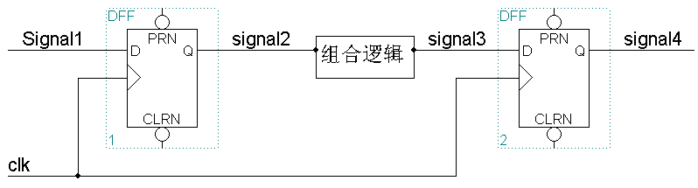
5.1 时序电路的速度限制
时序电路的速度由两个触发器之间的信号传输时间P来决定，如果P>T（时钟周期）,可能使电路的工作出现错误。信号传输时间＝第一级触发器输出的保持时间（Hold）＋组合逻辑的延迟＋布线延迟＋第二级触发器的建立时间（Setup）

Slide 32
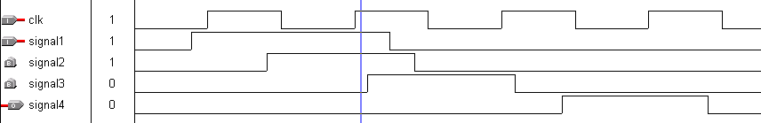
5.1 时序电路的速度限制

Slide 33
5.1时序电路的速度限制
触发器的保持时间、建立时间和布线延时均由器件本身的物理工艺决定，在器件已经决定时，不可更改。
减小两个触发器之间的组合逻辑电路复杂度，减小组合逻辑电路的延时，提高电路工作的速度。

Slide 34
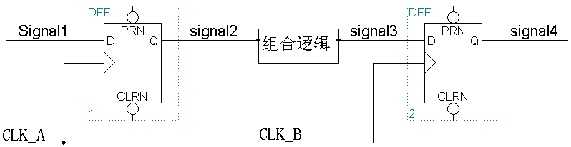
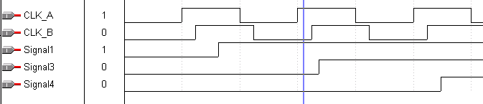
5.2 时钟的抖动问题
抖动的大小与具体的物理器件有关，与时钟的快慢无关，即使是低速时钟，也会有抖动的影响的存在。

Slide 35
5.3.1 同步状态机的概念
状态寄存器由一组触发器组成，用来记忆当前状态；
所有触发器的时钟都连接在一个时钟信号上；
状态只在时钟沿到来时才改变；
触发器的驱动方程决定了状态改变的方式，驱动方程是输入信号和当前状态的组合函数；
状态机的输出是由输出函数得到，它也是当前状态和输入信号的函数；
目前PLD中，一般都采用D触发器进行状态机的设计。

Slide 36
5.3.2 同步状态机的设计步骤
逻辑抽象，得到状态转换图（确定输入信号，输出信号，电路的状态数目，定义逻辑状态的含义）；
状态化简：对等价状态进行优化；
状态分配：状态编码
选择触发器，并求出驱动方程、状态方程和输出方程；
按照方程得到逻辑图

Slide 37
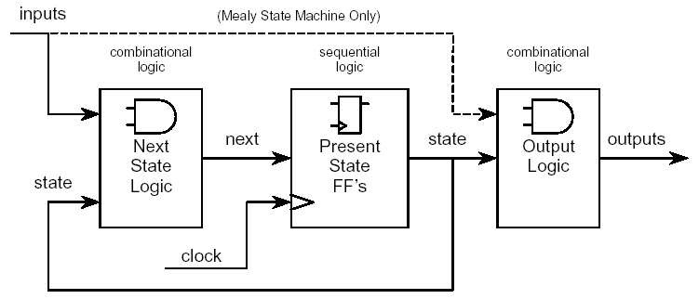
5.3.3 同步状态机的分类
1、Moore状态机：输出仅与当前状态有关
2、Mealy状态机：输出与当前状态和输入信号均有关

Slide 38
5.4状态分配
状态的分配不合理会导致运行速度慢，或者消耗过多的资源。
Highly Encoded
  利用n个触发器，可表示2^{n}个状态，触发器利用率最高，但当状态较多时，系统速度会显著降低。
One-hot Encoding (Almost One-hot Encoding)
  一个状态分配一个对应的触发器
以输出信号作为状态分配的依据

Slide 39
5.4.1 Highly Encoded
D触发器 s 个，即驱动方程有 s 个
输入信号 l 个
输出信号 m 个，输出方程有 m 个
驱动方程和输出方程的变量数目均为l+s

Slide 40
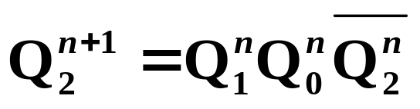
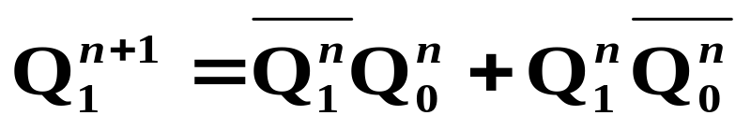
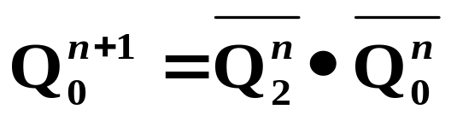
5.4.1 Highly Encoded编码（设计举例）
Q₂^{n} | Q₁^{n} | Q₀^{n} | Q₂^{n+1} | Q₁^{n+1} | Q₀^{n+1} | Y
0 | 0 | 0 | 0 | 0 | 1 | 0
0 | 0 | 1 | 0 | 1 | 0 | 0
0 | 1 | 0 | 0 | 1 | 1 | 0
0 | 1 | 1 | 1 | 0 | 0 | 0
1 | 0 | 0 | 0 | 0 | 0 | 1
状态方程：

Slide 41
5.4.2 One-hot 编码
每个状态分配一个触发器，任何时刻，只会有1个触发器的值为1
根据哪个触发器为1，可以直管判断电路所处的状态，不需要额外的组合逻辑电路对状态进行译码

Slide 42
5.4.2 One-hot 编码特点
速度快：
  简化了状态译码和输出信号译码的组合电路，电路速度较快
准最佳的状态分配：
  对于特定设计，可能找到更好的编码方案
  但当需要增加或者减少状态，或者改变状态之间的转换关系时，所得到最佳编码有可能就不再是最佳。但对于one-hot编码来说，增加和减少状态只是简单地触发器数目的增加，总能达到较高的速度。

Slide 43
5.4.2 One-hot 编码特点
便于调试：
  只有一个触发器的状态为1，很容易发现当前状态是否非法。
可能会占用比较多的触发器资源，比较适合具有较多触发器资源，而组合逻辑资源相对较少的器件，如FPGA。
由于组合电路复杂度低，它总共消耗的资源并不比Highly Encode方式多。

Slide 44
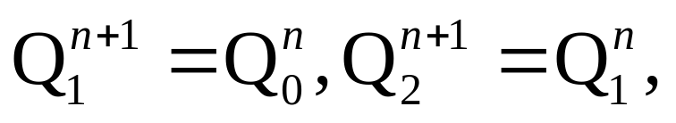
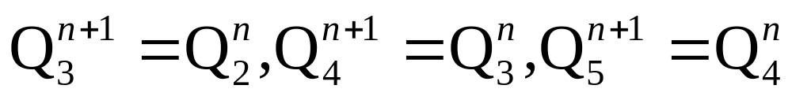
5.4.2 One-hot编码（设计举例）
Q₄^{n} | Q₃^{n} | Q₂^{n} | Q₁^{n} | Q₀^{n} | Q₄^{n+1} | Q₃^{n+1} | Q₂^{n+1} | Q₁^{n+1} | Q₀^{n+1} | Y
0 | 0 | 0 | 0 | 1 | 0 | 0 | 0 | 1 | 0 | 0
0 | 0 | 0 | 1 | 0 | 0 | 0 | 1 | 0 | 0 | 0
0 | 0 | 1 | 0 | 0 | 0 | 1 | 0 | 0 | 0 | 0
0 | 1 | 0 | 0 | 0 | 1 | 0 | 0 | 0 | 0 | 0
1 | 0 | 0 | 0 | 0 | 0 | 0 | 0 | 0 | 1 | 1
状态方程：

Slide 45
5.4.3 准One-hot 编码
状态机中有两组状态基本相似的功能，用1个bit来区分两组状态机，而两组状态机里的状态仍然采用one-hot编码。
另一种准one-hot编码：在复位时，采用“全0”来表示电路初始化状态。

Slide 46
5.4.4 两种编码方法的比较
Highly Encoded
  触发器利用率高，非法状态少；
  出现状态跳转错误时，所处状态仍为合法状态；
  出现错误时能够自动回到合法状态。（在数电里所谓的自启动功能）
  但是，处于合法状态并不表示电路工作状态正常。
One-hot Encoding
  合法状态少，非法状态多，因此在跳到非法状态时，可以采用有效检测并采取相应的保护手段。

Slide 47
5.4.5 One-hot 编码（设计举例）
一个状态机共有18状态，3个输入信号
highly-encoded：采用5个触发器，5个驱动方程，而每个驱动方程是8个信号（5个状态+3个输入）的组合逻辑函数
one-hot编码：采用18个触发器，对于每个触发器的驱动方程，其表达式将很简单

Slide 48
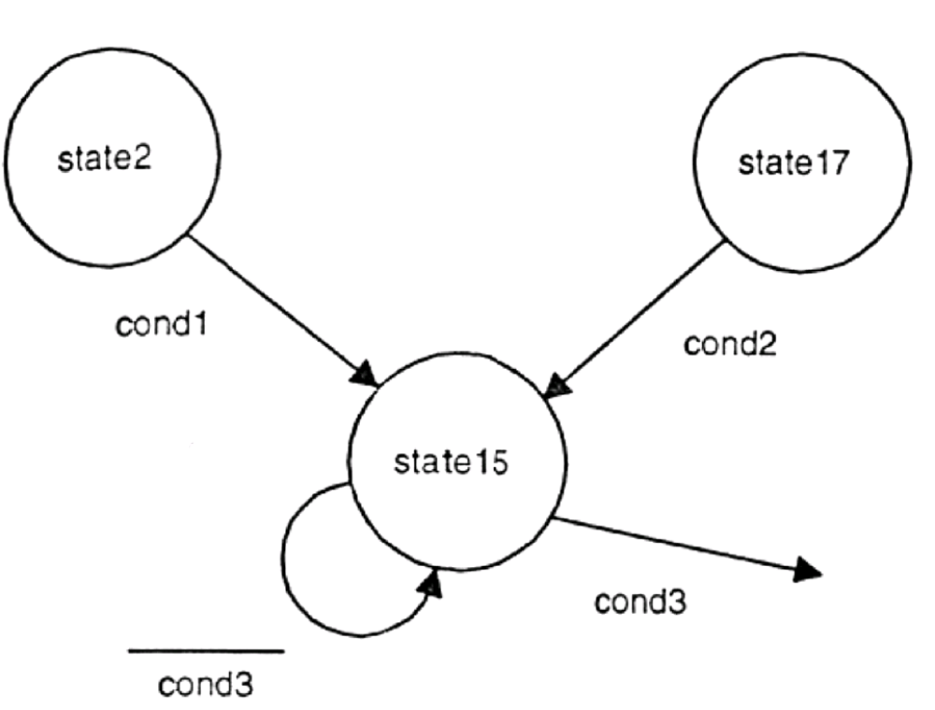
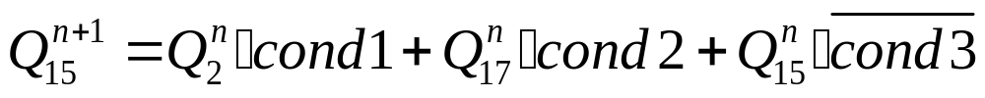
5.4.4 One-hot 编码（设计举例）

Slide 49
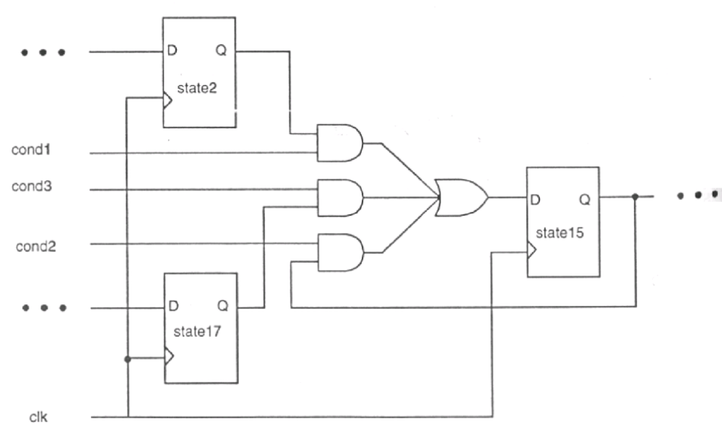
5.4.4 One-hot 编码（设计举例）

Slide 50
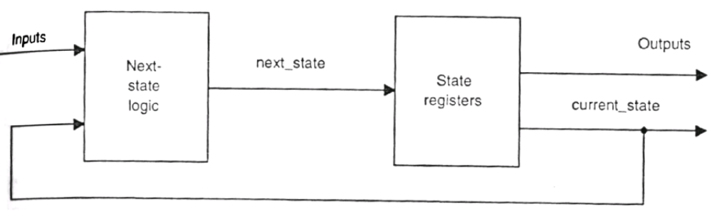
5.5.1将状态向量作为输出信号的编码
依据状态机的输出信号，将其作为状态机的状态bit来表示
使触发器的输出直接作为输出信号，无需其他的组合逻辑来得到输出信号。可以达到较高的速度要求。

Slide 51
5.5.2设计举例
State
Addr(1)
Addr(0)
idle
0
0
Decision
0
0
Read1
0
0
Read2
0
1
Read3
1
0
Read4
1
1
Write
0
0

Slide 52
5.5.2设计举例
7个状态，如果采用highly编码方式，需采用3个触发器表示其状态，但2个输出需要两个组合电路来得到。
可以设计状态，addr(0)和addr(1)作为触发器的两位，需要两个触发器。两个输出信号会有4种组合形式（“00”、“01”、“10”、“11”），其中“00”出现的次数最多，为4次，分别在idle、decision、read1和write这4个状态，为了再区分这4个状态，需要再用两个触发器。而其他的3种输出的组合形式只是在其他3个状态下分别出现一次，自然可以区分。

Slide 53
5.5.2设计举例—转换后的状态编码
State
Addr(1)
Addr(0)
St1
St2
idle
0
0
0
0
Decision
0
0
0
1
Read1
0
0
1
0
Read2
0
1
0
0
Read3
1
0
0
0
Read4
1
1
0
0
Write
0
0
1
1

Slide 54
5.6 用Verilog实现状态机
不同编码方法，只是在状态分配时不一样，语言结构上并无太大区别。
用case语句来建立状态机模型；
在case语句最后，用default分支，实现电路的自启动
状态机应该有一个异步或同步的复位信号，在上电时，将电路状态设置到初始状态
状态赋值可通过parameter或`define来进行

Slide 55
5.6.1 Highly Encode（组合电路部分）
parameter A = 2'b00, B=2'b01,C = 2'b10;
always @ (state or in) begin
next_state = A; next_out = 1’b0;
case (state)
A: begin
if ( inx==1 ) begin
next_state = C; next_out = 1’b1; end
else begin
next_state = A; next_out = in; end
B: ********
C: ********
default : begin
next_state = A; next_out = 1’b0; end
endcase
end

Slide 56
5.6.2 One hot（组合电路部分）
parameter A = 3'b001, B=3'b010,C = 3'b100;
always @ (state or in) begin
next_state = A; next_out = 1’b0;
case (state)
A: begin
if(inx) begin
next_state = C; next_out = 1’b1; end
else begin
next_state = A; next_out = in; end
B: ********
C: ********
default : begin
next_state = A; next_out = 1’b0; end
endcase
end

Slide 57
5.6.2 状态机的输出（触发器部分
always @ (posedge clk or negedge rst) begin
if(!rst) begin
state <= A; out<=1’b0; end
else begin
state <= next_state; out <= next_out; end
end

Slide 58
5.7 状态机的置位和复位
异步置位和复位
  与时钟无关
  需要在敏感信号列表中加入触发条件
同步置位和复位
  只在时钟有效跳变沿到来时，才对状态机进行置位或复位
  敏感信号列表中不能列出触发条件

Slide 59
5.7.1 异步置位和复位
always @ (posedge clk or posedge rst or posedge set)
begin
if(rst) q<=0;
else if(set) q<=1;
else q<=d;
end
always @ (posedge clk or negedge rst or negedge set)
begin
if(!rst) q<=0;
else if(!set) q<=1;
else q<=d;
end

Slide 60
5.7.2 同步置位和复位
always @ (posedge clk)
begin
if(rst) q<=0;
else if(set) q<=1;
else q<=d;
end
always @ (posedge clk)
begin
if(!rst) q<=0;
else if(!set) q<=1;
else q<=d;
end

Slide 61
5.8 关于时钟的讨论
任何数字系统，时钟的好坏影响工作的稳定性。
设计不良的时钟在极限的温度、电压、制造工艺的偏差等情况下，将导致电路的错误行为。
时钟可分为如下类型：
  全局时钟
  门控时钟
  多级逻辑时钟
  波动式时钟。
  多时钟系统可能是包括这四种时钟类型的任意组合。

Slide 62
5.8.1 全局时钟
最简单、可靠，在数字系统设计时，尽量采用。
PLD器件都提供了专门的全局时钟输入引脚，它直接连到器件中的每个触发器，其延时和抖动很小。

Slide 63
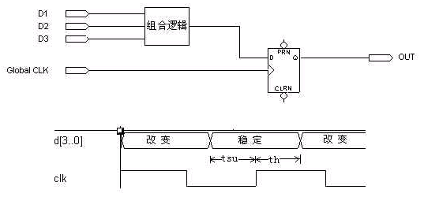
5.8.1 全局时钟

Slide 64
5.8.2 门控时钟
有时采用全局时钟不实际
触发器的时钟是几个信号的组合逻辑函数，此时应注意避免出现毛刺
在一些特定应用下（如微处理器接口），可确切知道读、写信号与地址线之间的时序关系，用地址线去控制读、写脉冲，门控时钟可以象全局时钟一样可靠地工作。

Slide 65
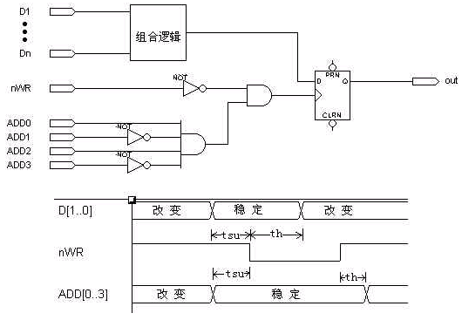
5.8.2 门控时钟

Slide 66
5.8.2 门控时钟
该电路要求地址线必须在时钟有效的整个期间内保持稳定(nWR和nWE是低电平有效)，否则在时钟上会出现毛刺，造成触发器发生错误的状态变化
而数据只要求在读、写的有效边沿处满足建立和保持时间的要求
可以将门控时钟转换成全局时钟以改善设计电路的可靠性
  地址线作为D触发器的使能端，当使能为高电平时，D触发器在时钟上升沿到来时工作
  当使能为低电平时，维持状态不变

Slide 67
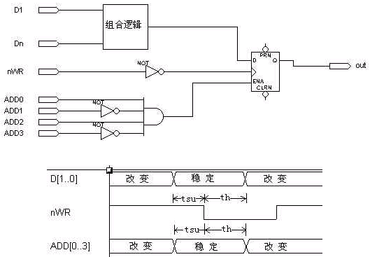
5.8.2 门控时钟

Slide 68
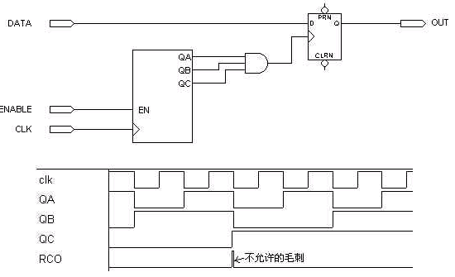
5.8.2 门控时钟（不可靠）

Slide 69
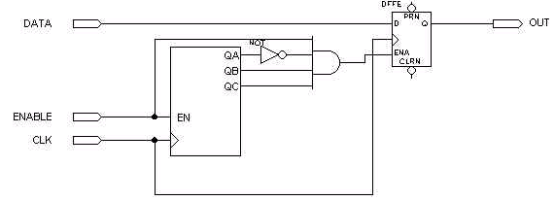
5.8.2 门控时钟（可靠）

Slide 70
5.8.2 门控时钟
用Verilog实现时的基本语法为：
reg rco;
always @ (posedge clk) begin
count <= count + 1;
if(count == 6) rco <= 1;
else rco <= 0;
end
always @ (posedge clk) begin
if(rco)
out <= data;
end

Slide 71
5.6.3 多级时钟
当门控时钟的组合逻辑超过一级，验证设计的可靠性变得困难。
即使仿真结果没有显示出错误，但实际上仍然可能存在危险。通常，不应该用多级组合逻辑作为触发器的时钟。

Slide 72
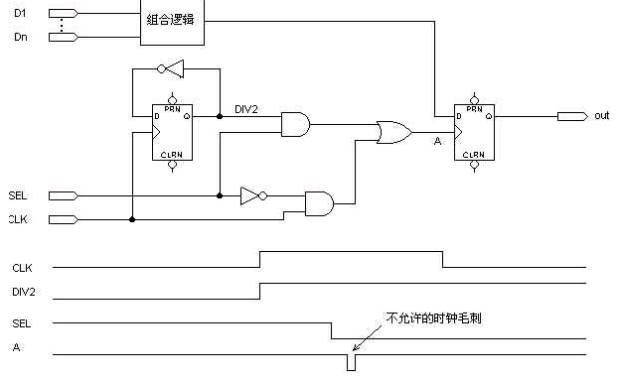
5.6.3 多级时钟

Slide 73
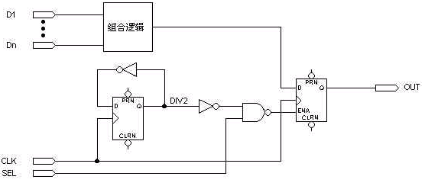
5.6.3 多级时钟

Slide 74
5.6.3 行波时钟
一个触发器的输出作为另一个触发器的时钟输入。如果仔细地设计，可以象全局时钟一样地可靠工作。
与电路有关的定时计算很复杂，在行波链上各触发器的时钟之间有较大的时间延时，并且可能会超出建立时间、保持时间和时钟到输出的延时的基本要求，使系统的实际速度下降。
异步计数器通常采用行波时钟，一个触发器的输出钟控下一个触发器的输入。同步计数器是代替异步计数器的更好方案，因为两者需要同样多的宏单元而同步计数器有较快的工作速度。

Slide 75
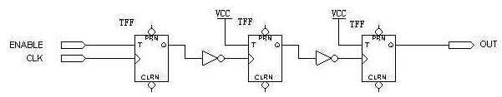
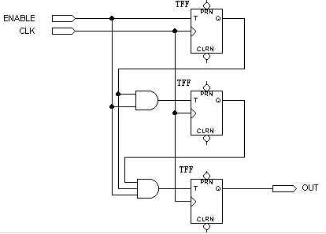
5.6.3 行波时钟

